Slide 1








CHÀO MỪNG CÁC CON HỌC SINH ĐÃ ĐẾN VỚI TIẾT CHÍNH TẢ TUẦN 22
Bài: Ê-đi-xơn
XIN CHÀO

Slide 2
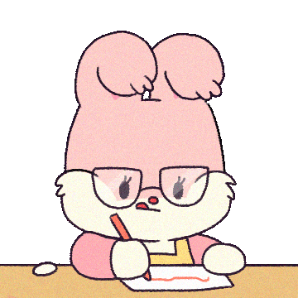
A. KHỞI ĐỘNG
Viết các từ sau ra nháp:
đốn củi, vó tôm

Slide 3
MỤC TIÊU
Nghe viết chính xác, trình bày đúng đoạn văn bài Ê-đi-xơn.
2. Làm đúng bài tập về âm, dấu thanh dễ lẫn : tr/ch hoặc dấu hỏi/dấu ngã và giải câu đố.

Slide 4
B. Khám phá

Slide 5

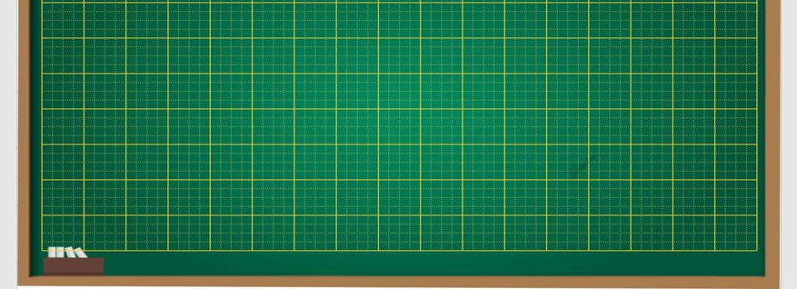
Thứ tư ngày 16 tháng 2 năm 2022
Chính tả
Ê-đi-xơn
Ê-đi-xơn là một nhà bác học vĩ đại. Bằng lao động cần cù và óc
sáng tạo kì diệu, ông đã cống hiến cho loài người hơn một ngàn sáng chế,
góp phần làm thay đổi cuộc sống trên trái đất chúng ta. Câu chuyện
Nhà bác học và bà cụ cho thấy ông rất giàu sáng kiến và luôn mong
muốn mang lại điều tốt cho con người.
Những chữ nào trong bài được viết hoa ?
- Những chữ đầu đoạn, đầu câu và tên riêng Ê-đi-xơn.

Slide 6
Thứ tư ngày 16 tháng 2 năm 2022
Chính tả
Ê-đi-xơn
Ê-đi-xơn là một nhà bác học vĩ đại. Bằng lao động cần cù và óc
sáng tạo kì diệu, ông đã cống hiến cho loài người hơn một ngàn sáng chế,
góp phần làm thay đổi cuộc sống trên trái đất chúng ta. Câu chuyện
Nhà bác học và bà cụ cho thấy ông rất giàu sáng kiến và luôn mong
muốn mang lại điều tốt cho con người.
Tên riêng Ê-đi-xơn được viết như thế nào?
- Viết hoa chữ cái đầu tiên, có gạch nối giữa các tiếng.

Slide 7
Hướng dẫn viết từ khó
Ê-đi-xơn

Slide 8

Thực hành viết bài

Slide 9
Thứ tư ngày 16 tháng 2 năm 2022
Chính tả
Ê-đi-xơn

Slide 10

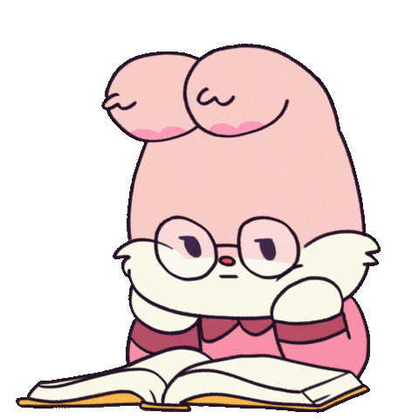
Hoạt động chấm và
nhận xét bài
Dùng bút chì gạch chân lỗi viết sai
Sửa lại xuống cuối vở bằng bút mực.

Slide 11
Thứ tư ngày 16 tháng 2 năm 2022
Chính tả
Ê-đi-xơn
Ê-đi-xơn là một nhà bác học vĩ đại. Bằng lao động cần cù và óc
sáng tạo kì diệu, ông đã cống hiến cho loài người hơn một ngàn sáng chế,
góp phần làm thay đổi cuộc sống trên trái đất chúng ta. Câu chuyện
Nhà bác học và bà cụ cho thấy ông rất giàu sáng kiến và luôn mong
muốn mang lại điều tốt cho con người.
Lỗi:

Slide 12

MỤC TIÊU
Nghe viết chính xác, trình bày đúng đoạn văn bài Ê-đi-xơn.
2. Làm đúng bài tập về âm, dấu thanh dễ lẫn : tr/ch hoặc dấu hỏi/dấu ngã và giải câu đố.

Slide 13
C. Thực hành

Slide 14

Bài 2: a) Em chọn tr hay ch để điền vào chỗ trống ? Giải câu đố.
5
4
2
1
0
tr
3
Mặt …òn, mặt lại đỏ gay
Ai nhìn cũng phải nhíu mày vì sao
Suốt ngày lơ lửng …ên cao
Đêm về đi ngủ, ….ui vào nơi đâu ?
tr
ch
(Là gì?)
Mặt trời
Cái giếng

Slide 15

Bài 2: a) Em chọn dấu hỏi hay dấu ngã để đặt trên những chữ in đậm ? Giải câu đố.
5
4
2
1
0
Cánh gì cánh chăng biết bay
Chim hay sà xuống nơi đây kiếm mồi.
Đôi ngàn vạn giọt mồ hôi
Bát cơm trắng deo, đia xôi thơm bùi.
3
(Là gì?)
Cánh đồng
Cái giếng

Slide 16
MỤC TIÊU
Nghe viết chính xác, trình bày đúng đoạn văn bài Ê-đi-xơn.
2. Làm đúng bài tập về âm, dấu thanh dễ lẫn : tr/ch hoặc dấu hỏi/dấu ngã và giải câu đố.

Slide 17
D. Vận dụng, kết nối
Chuẩn bị bài sau:
Người sáng tác Quốc ca Việt Nam
D. Vận dụng, kết nối

Slide 18


CHÀO TẠM BIỆT CÁC CON

